Slide 1
Источники опасностей и вредностей, факторы риска на рабочем месте
Обеспечение безопасности и комфорта сотрудников

Slide 2
Почему важно управлять опасностями?
Опасности на рабочем месте могут привести к травмам, заболеваниям и снижению производительности.
Управление опасностями помогает создать безопасные условия труда и предотвратить несчастные случаи.

Slide 3
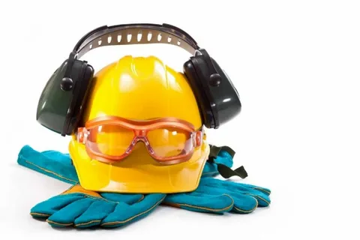
Физические опасности и советы по управлению
Примеры: Шум, вибрация, излучение.
Советы:
Используйте СИЗ (наушники, перчатки).
Установите защитные экраны.
Регулярно проверяйте оборудование.

Slide 4
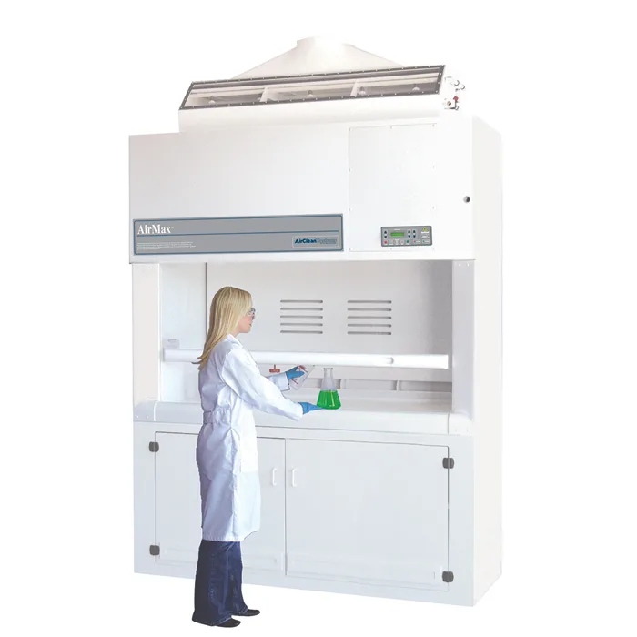
Химические опасности и советы по управлению
Примеры: Токсичные газы, пыль, кислоты.
Советы:
Обеспечьте хорошую вентиляцию.
Используйте респираторы и перчатки.
Храните химикаты в специальных контейнерах.

Slide 5
Биологические опасности и советы по управлению
Примеры: Бактерии, вирусы, грибки.
Советы:
Соблюдайте правила гигиены.
Используйте маски и перчатки.
Регулярно дезинфицируйте рабочее место.

Slide 6
Психофизиологические опасности и советы по управлению
Примеры: Стресс, усталость, монотонность.
Советы:
Организуйте перерывы в работе.
Создайте комфортные условия труда.
Проводите тренинги по управлению стрессом.

Slide 7
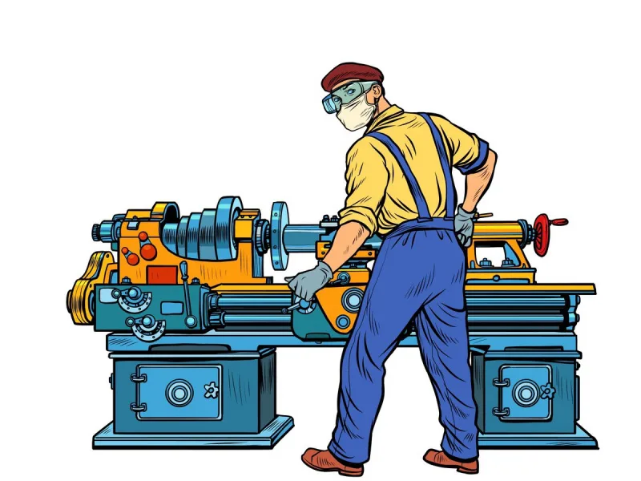
Механические опасности и советы по управлению
Примеры: Движущиеся механизмы, острые предметы.
Советы:
Установите защитные ограждения.
Обучите сотрудников правилам работы с оборудованием.
Регулярно обслуживайте технику.

Slide 8
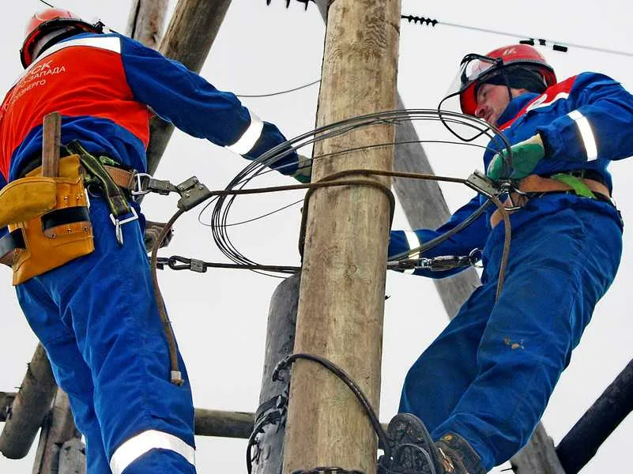
Электрические опасности и советы по управлению
Примеры: Короткое замыкание, поражение током.
Советы:
Проводите регулярный осмотр электроприборов.
Используйте изолированные инструменты.
Обучите сотрудников правилам электробезопасности.

Slide 9
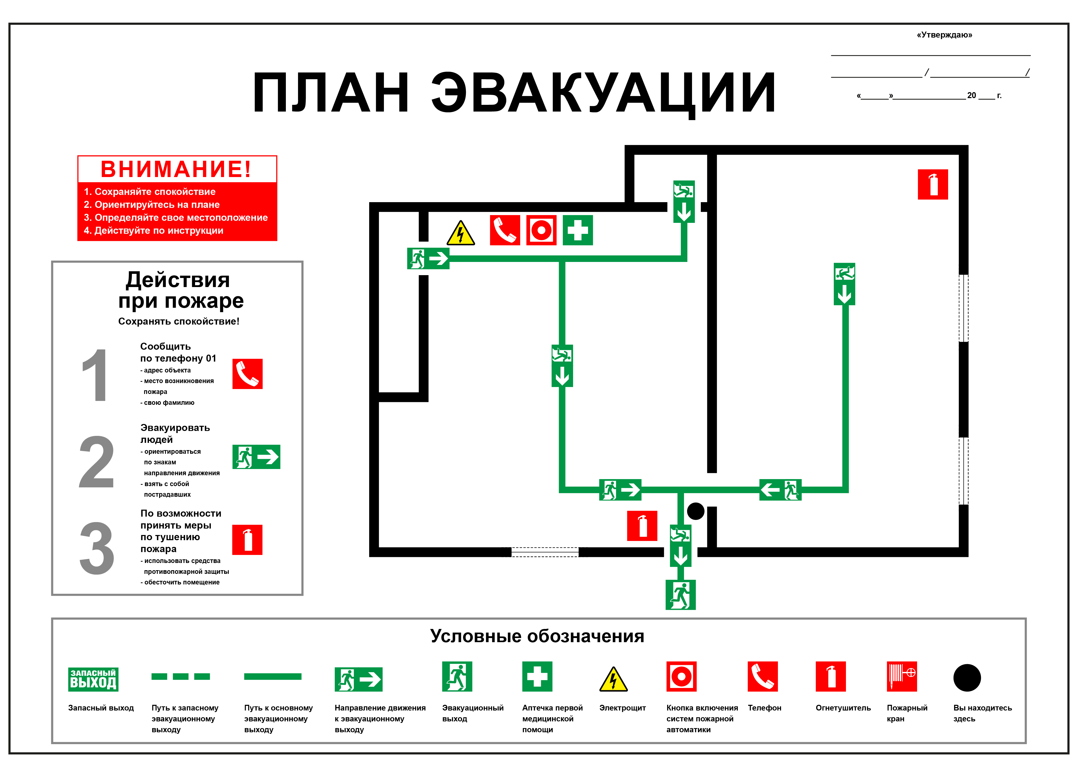
Пожарные опасности и советы по управлению
Примеры: Открытый огонь, легковоспламеняющиеся материалы.
Советы:
Установите огнетушители и пожарные сигнализации.
Проводите регулярные учения.
Обучите сотрудников правилам эвакуации.

Slide 10
Эргономические опасности и советы по управлению
Примеры: Неудобная поза, подъем тяжестей.
Советы:
Используйте эргономичную мебель.
Организуйте рабочее место согласно стандартам.
Проводите разминки для сотрудников.

Slide 11
Важность управления опасностями
Текст:
Управление опасностями на рабочем месте — это залог безопасности, здоровья и высокой производительности сотрудников.
Регулярное обучение и соблюдение правил безопасности помогают предотвратить несчастные случаи.

